Slide 1


Slide 2

О компании
Трастинтек® — российский диверсифицированный холдинг. С 2001 года мы занимаемся производством оборудования, решением задач для систем взрывозащищенного электрообогрева и автоматизации, а также поставками контрольно-измерительных приборов, исполнительных механизмов, средств автоматизации, шкафов управления, силовых щитов, кабельно-проводниковой продукции, низковольтной аппаратуры, средств связи и IT-оборудования.
Разработки и инновации
Трастинтек® ведет постоянную деятельность по разработке новых решений и технологий производства продукции. Благодаря новым разработкам мы стремимся быть на шаг вперед и позволяет добиться технического превосходства, что выгодно отличает нас от конкурентов.
Все наши разработки запатентованы и не имеют аналогов на рынке.

Slide 3

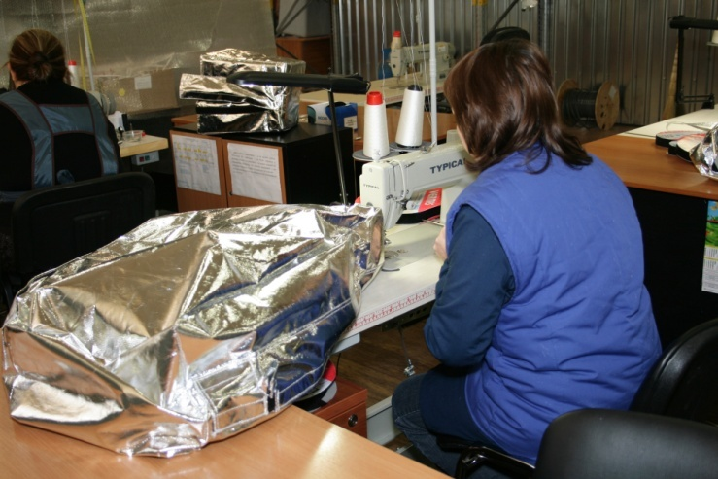
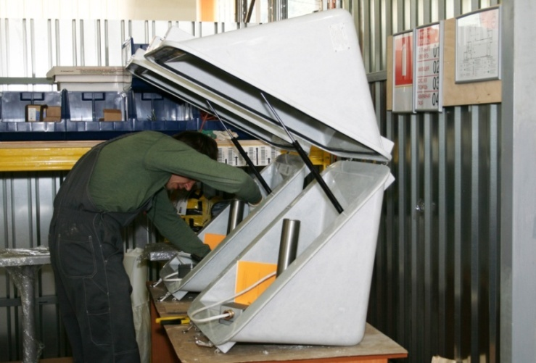
Собственное производство
В 2012 году мы запустили собственное производство по выпуску оборудования и систем для автоматизации, энергетики и взрывозащищенного электрообогрева под маркой «ЛПСервис».
Все комплектующие проходят входной контроль, а готовые изделия проходят проверку ОТК.
Наша продукция:
термоблоки и модули Хиттерм®;
термошкафы Хиттерм®, ШПТ-М® и ШПТ®;
термочехлы, термочулки, термолента, модульные термочехлы Хиттерм®, Термотек® и Фаиртек®;
Импульсная трубка Имплайн®;
нагреватель НКС на основе саморегулирующегося греющего кабеля;
шкафы автоматики, управления и силовые щиты;
системы автоматизации и управления электрообогревом Хиттерм®-RS и Хиттерм®-АСУ.

Slide 4
Проектно-конструкторский отдел
В структуре компании функционирует проектно-конструкторский отдел, который осуществляет разработку решений и конструкторской документации на основании технического задания заказчика для последующей реализации данных решений на нашем производстве.
Сотрудничая с нами, заказчик имеет возможность получить полную визуализацию и детализацию разработанного решения, оценить его качество, комплектацию и пригодность для решения конкретной задачи. При необходимости заказчик может внести свои дополнения и пожелания.
Сервисная служба
Специалисты собственной сервисной службы осуществляют пусконаладку оборудования и консультируют по монтажу на объекте, а также выполняют гарантийное и постгарантийное обслуживание.
Приобретая наше оборудование и системы вы можете быть уверены в нашей технической поддержке. Мы оперативно проведем консультацию, приедем на объект, устраним проблему и окажем необходимый сервис.

Slide 5
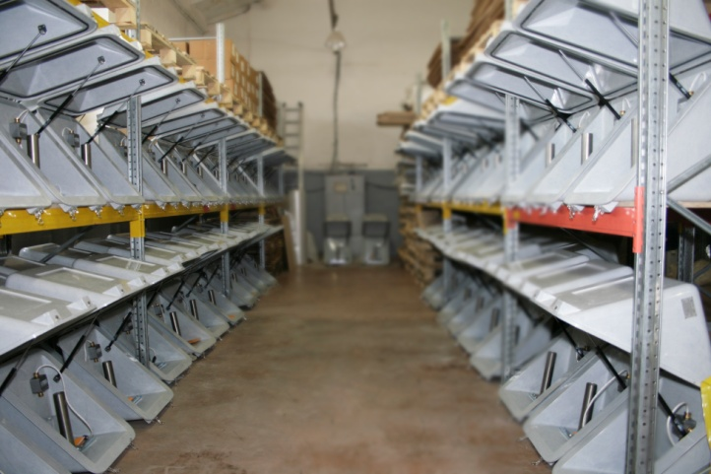
Собственный склад оборудования, запчастей и комплектующих
Собственные складские помещения компании позволяют обеспечить наличие более чем 90% продукции в доступности и бесперебойно и в кратчайшие сроки поставлять необходимое оборудование.
осуществляем программы поддержания запасов оборудования и комплектующих под конкретного клиента в случае, когда данный клиент прогнозирует потребление той или иной номенклатуры продукции.

Slide 6
Преимущества работы с нами
собственное производство;
собственные склады;
более 100 профессиональных сотрудников, в т. ч. отдел НИОКР и проектно – конструкторский отдел;
наличие Системы Менеджмента Качества ISO 9001:2015;
правообладатель известных брендов;
наличие множества патентов;
гарантия одного производителя на поставку комплексных решений;
гибкие сроки производства и поставки оборудования;
гарантия качества;
собственные комплексные решения;
упрощенный монтаж оборудования;
конкурентные цены и гибкие условия оплаты;
партнерские отношения с ведущими производителями комплектующих.

Slide 7

Термоблоки и модули Хиттерм®

Slide 8
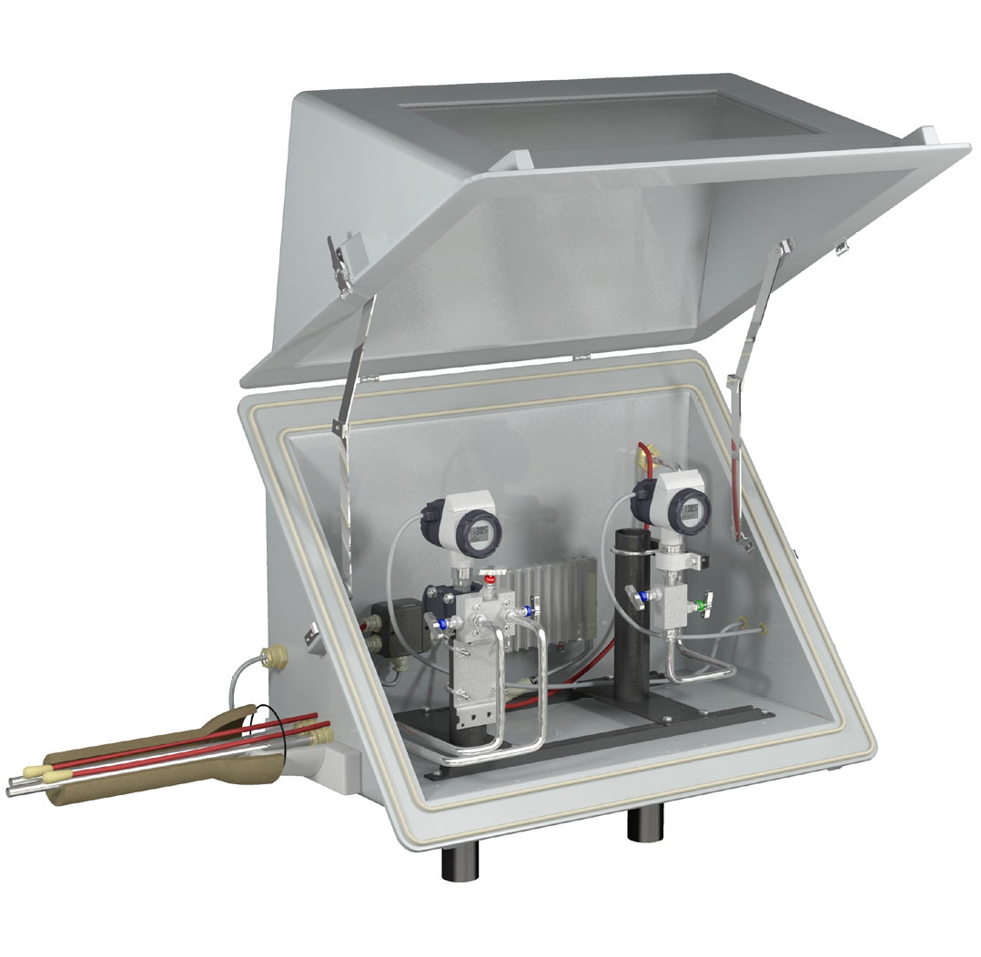
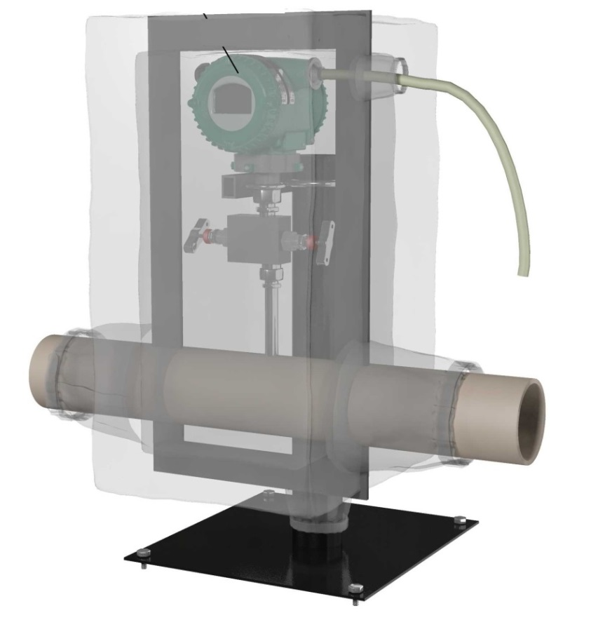
Термоблоки и модули
Хиттерм®
Это комплектные устройства, готовые к эксплуатации на объекте

Slide 9
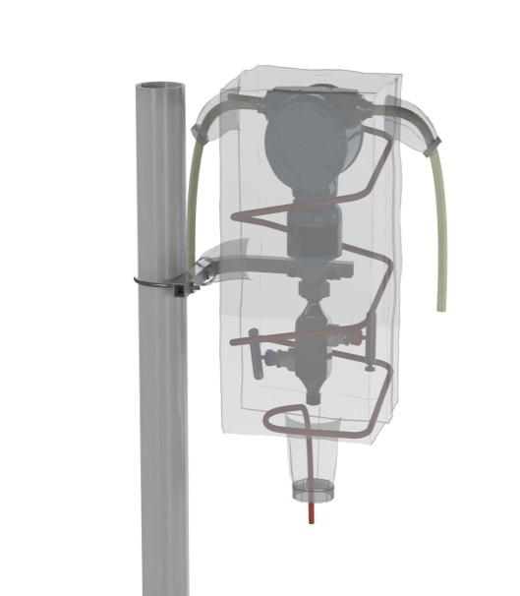
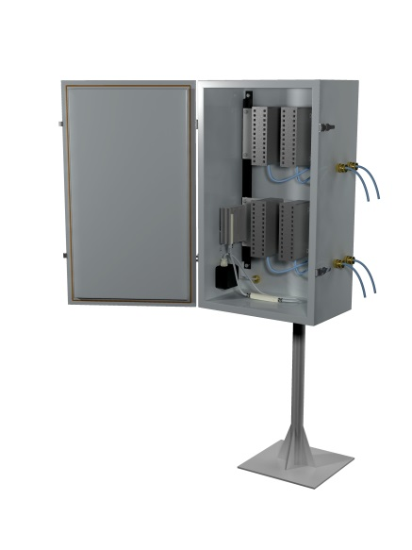
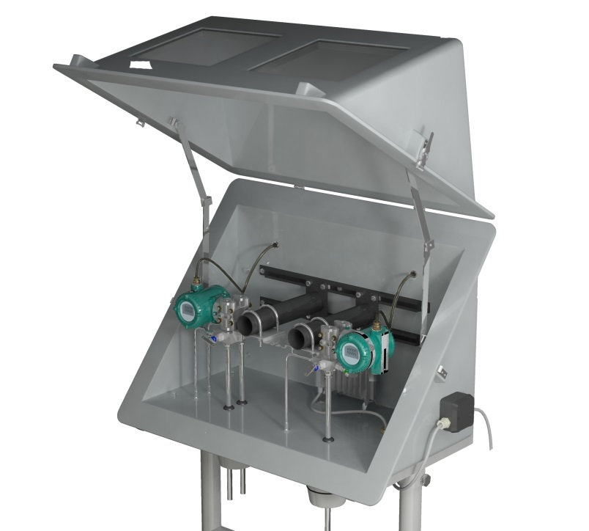
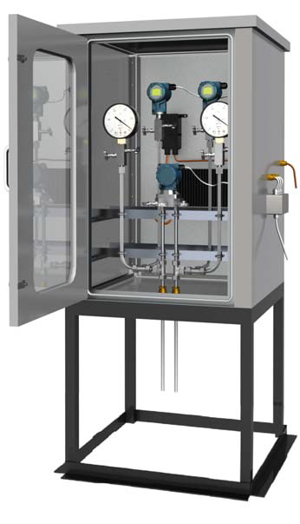
Назначение и применение
Термоблоки и модули Хиттерм® предназначены для создания комплексов автоматизации и связи, контрольно-измерительных и лабораторно-аналитических комплексов, а также комплексов на открытых установках и помещениях во взрывоопасных и общепромышленных зонах.

Slide 10


Описание конструкции
Термоблоки Хиттерм® представляют собой жесткую термоизоляционную защитную оболочку, а модули Хиттерм® — мягкую. Данные оболочки укомплектованы в соответствии с конструкторской документацией.
Оболочки термоблоков и модулей Хиттерм® обеспечены антистатическим покрытием и элементами заземления.
Термоблоки могут быть укомплектованы контрольно-измерительными приборами, средствами автоматизации и связи, лабораторно-аналитическими приборами, трубной и инструментальной арматурой, нагревателем, соединительной коробкой, терморегуляторами, сигнализаторами, монтажными элементами и другим оборудованием в соответствии с конструкторской документацией.

Slide 11
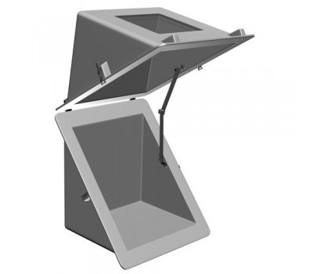
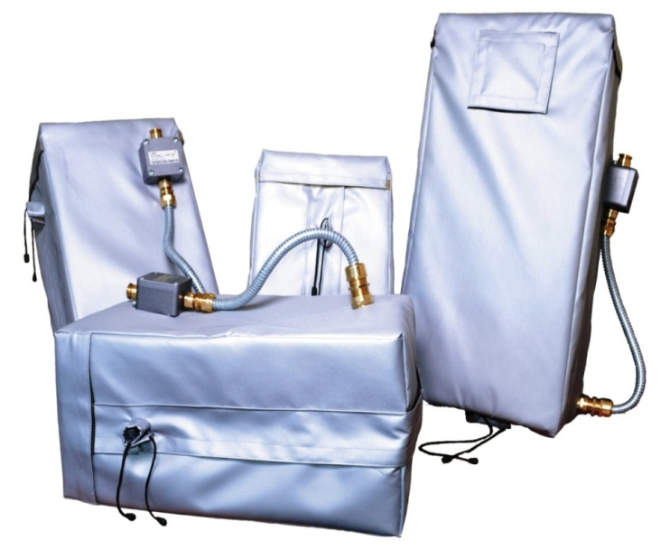
Комплектация термоблоков и модулей Хиттерм®
Термошкафы Хиттерм®, ШПТ® и ШПТ-М®
Термочехлы Хиттерм®, Термотек® и Фаиртек®

Slide 12
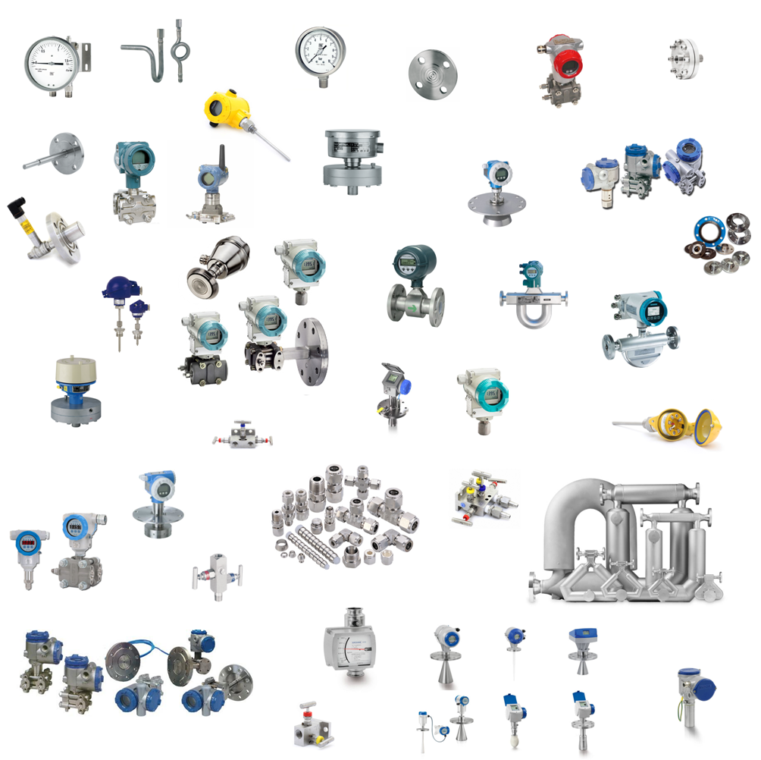
Комплектация термоблоков и модулей Хиттерм®
контрольно-измерительные приборы;
вентильные блоки;
фитинги;
игольчатые краны;
шаровые краны;
фланцы;
разделители сред;
другая инструментальная арматура.

Slide 13
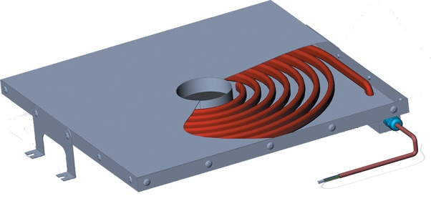
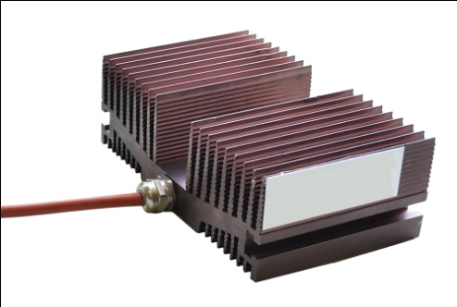
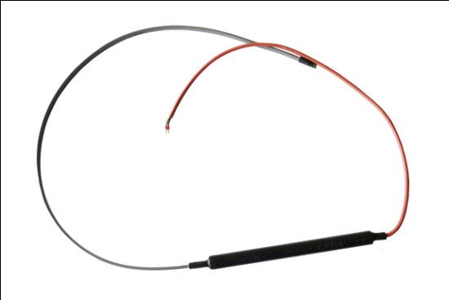
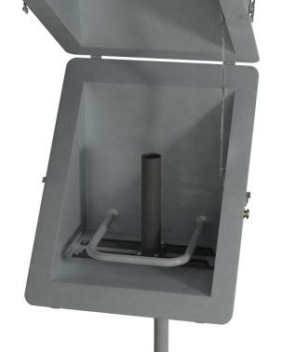
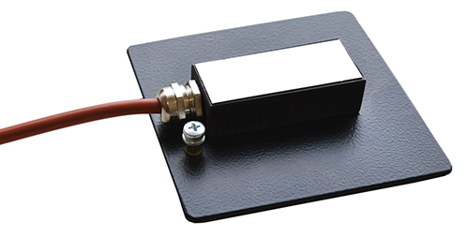
Комплектация термоблоков и модулей Хиттерм®
нагреватель НКС на основе саморегулирующегося греющего кабеля;
взрывозащищенный нагреватель ОУР;
взрывозащищенный нагреватель ОША;
саморегулирующийся греющий кабель производства ССТ (Россия) и FINE KOREA (Южная Корея);
трубный теплообменник (для обогрева теплоносителем).

Slide 14
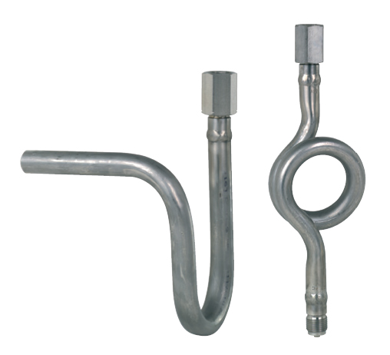
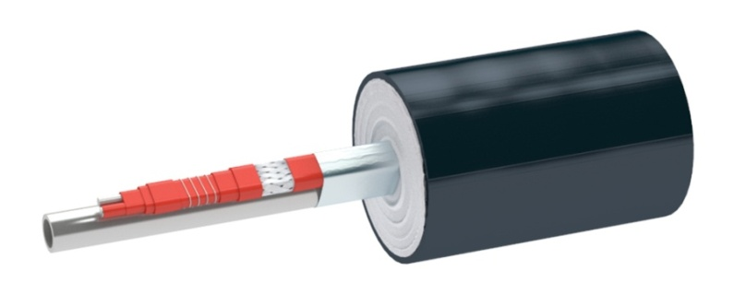
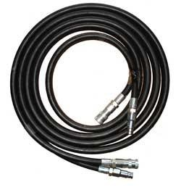
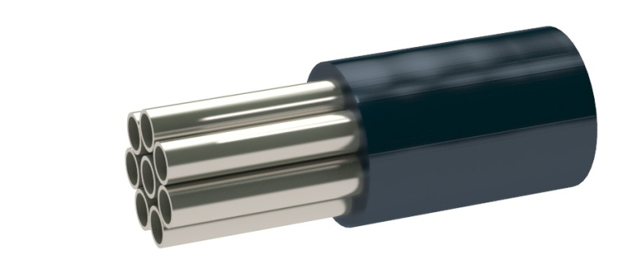
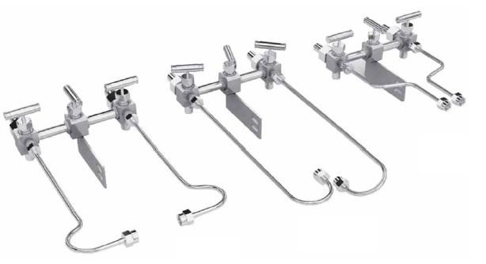
Комплектация термоблоков и модулей Хиттерм®
импульсные трубки Имплайн®;
шланги высокого давления.

Slide 15
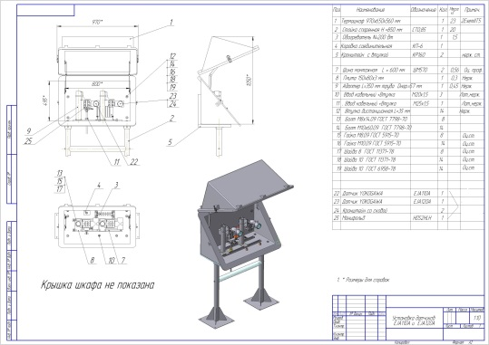
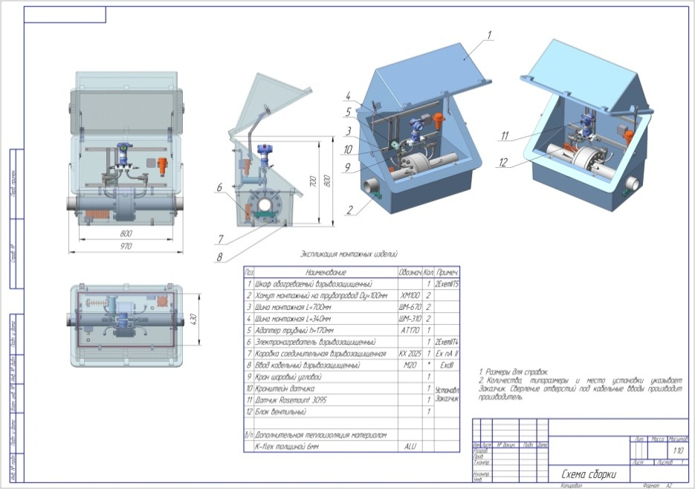
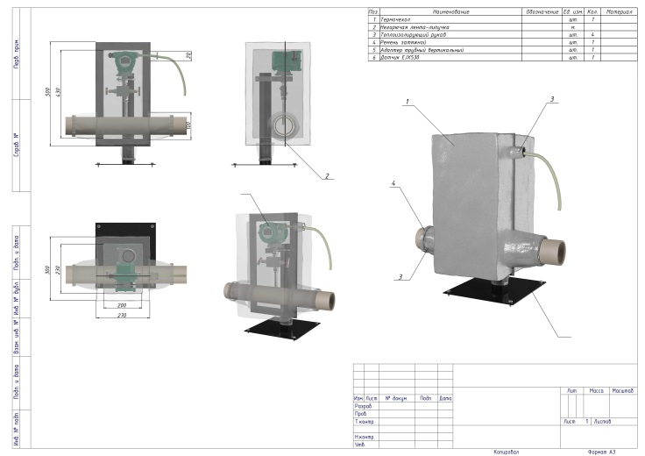
Разработка конструкторской документации
Трастинтек® осуществляет разработку конструкторской документации термо- блоков и модулей Хиттерм®, исходя из технического задания заказчиков.
На стадии проектирования подбираются приборы и оборудование, проектируется трубная и инструментальная обвязка, электрические схемы, сборочные чертежи и другая документация в соответствии с ЕСКД.

Slide 16
Технико-экономические показатели
удешевление совокупной стоимости владения;
сокращение сроков производства и поставки;
минимизация проектных ошибок по сравнению с раздельной поставкой приборов, обогрева, трубной и инструментальной арматуры;
отсутствие неточностей монтажа и дефектов оборудования;
повышенная заводская готовность изделия;
выходной контроль каждого изделия;
ответственность за оборудование несет единый поставщик;
отсутствует риск получения недоукомплектованных изделий;
тестирование системы на давление;
ускоренные сроки ввода в эксплуатацию.

Slide 17
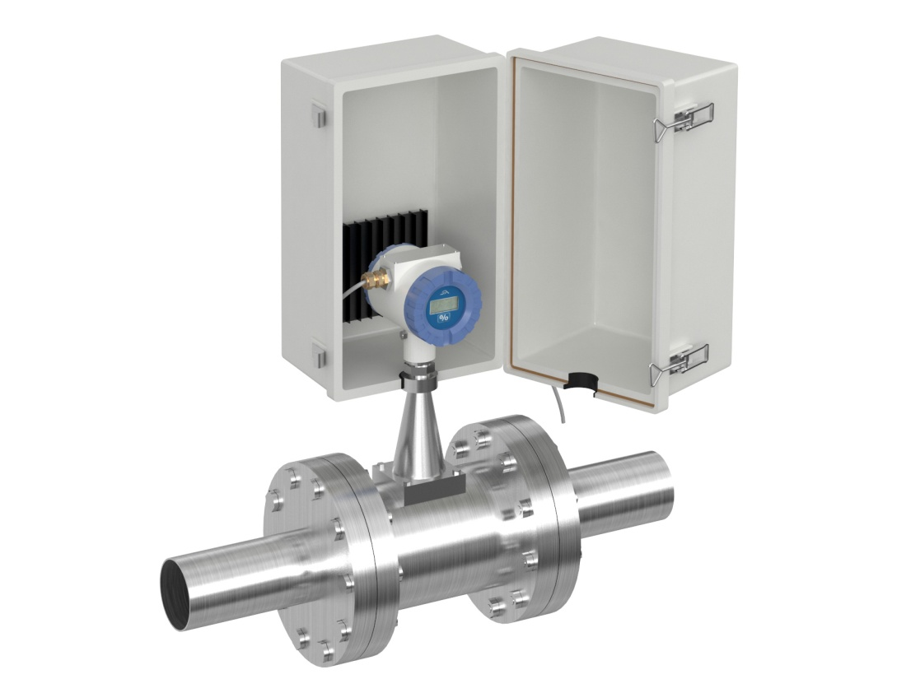
Термошкафы стеклопластиковые
Хиттерм®, ШПТ® и ШПТ-М®

Slide 18
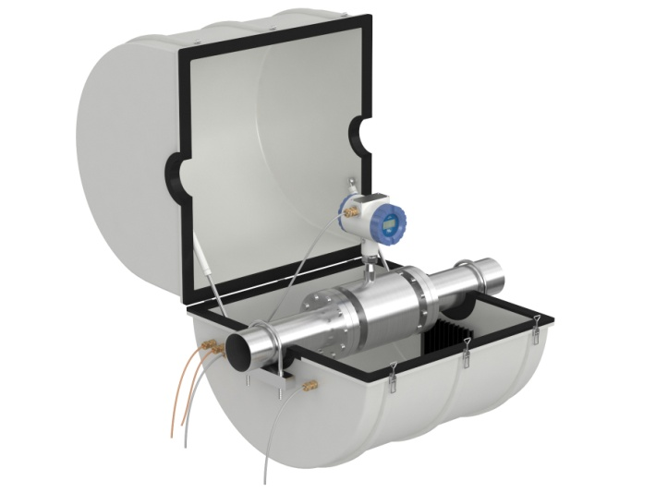
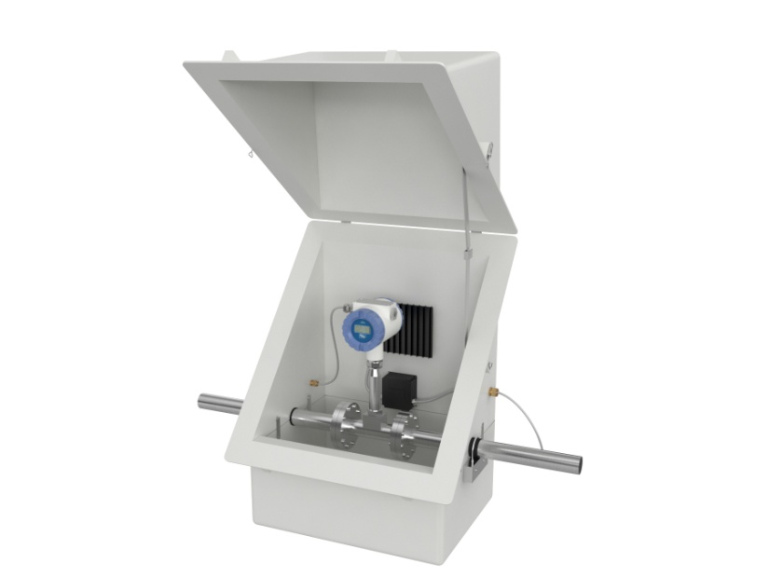
Применение и назначение
Термошкафы Хиттерм®, ШПТ-М® и ШПТ® предназначены для размещения в них контрольно-измерительных приборов, средств автоматизации и связи с целью защиты от выпадения конденсата, замерзания, физических повреждений, агрессивных химических сред, осадков, грязи, пыли, песка, ультрафиолетового излучения, а также от несанкционированного доступа.
Устанавливаются на открытых площадках и в помещениях во взрывоопасных и общепромышлен-ных зонах.

Slide 19
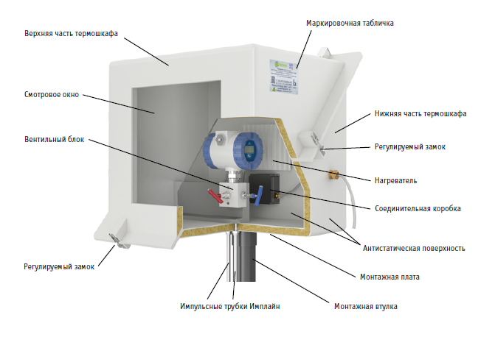
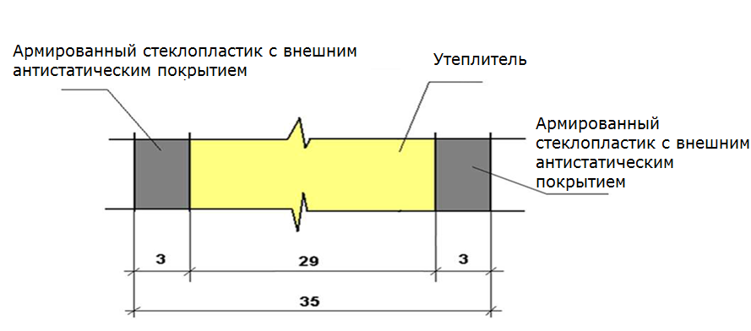
Конструкция термошкафа
Окно в разрезе

Slide 20
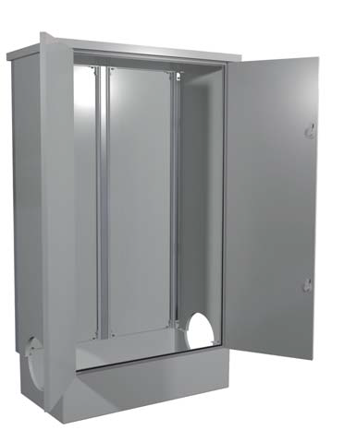
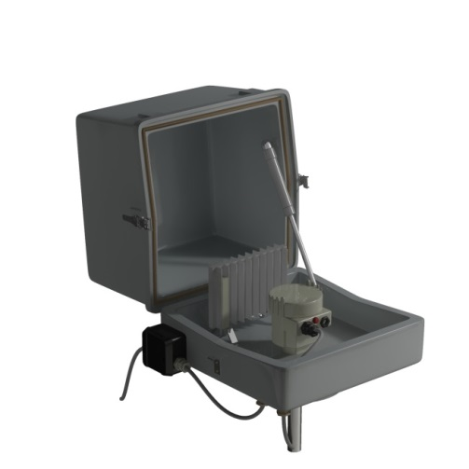
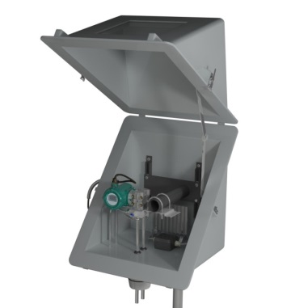
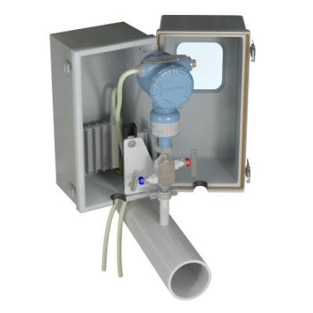
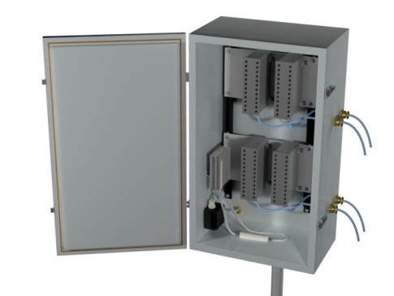
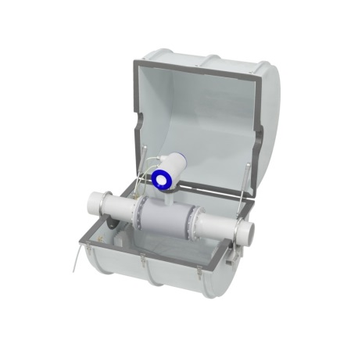
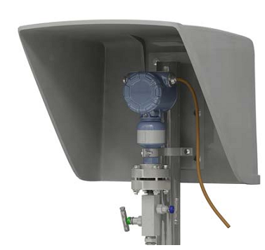
Модельный ряд
В-тип
L-тип
M-тип
U-тип
Н-тип
К-тип
КC-тип

Slide 21
Термочехлы
Хиттерм® и Термотек®

Slide 22

Термочехлы
Термотек®, Хиттерм®
Термочехлы термоизоляционные для защиты и обогрева КИПиА и технологи-ческого оборудования.
Температура эксплуатации
от -70 до +60 °С.
(спец. исполнение до +250 °С)

Slide 23
Описание термочехлов
Хиттерм® и Термотек®
Быстросъемная теплоизоляция много-кратного использования для оборудования сложной геометрической формы, требующего периодического и оператив-ного доступа для технического обслужива-ния и ремонта.
Выпускаются во взрывозащищенном и общепромышленном исполнении.
Это универсальная продукция, применимая для различных целей и разных климатических условиях. Помимо всего прочего чехлы обладают высокой степенью надежности, небольшим весом и габаритами, а также низкой стоимостью. Благодаря своим свойствам термочехлы широко применяются в условиях Крайнего Севера.

Slide 24
Термочехлы
Хиттерм® и Термотек®
Применение и назначение
обогрев и защита от замерзания, воздействия окружающей среды контрольно-измерительных приборов и автоматики, а также любого другого технологи-ческого оборудования;
защита трубопроводов технологического процесса от тепловых потерь;
Обогрев и защита от замерзания запорно-регулирующей и фонтанной арматуры.

Slide 25
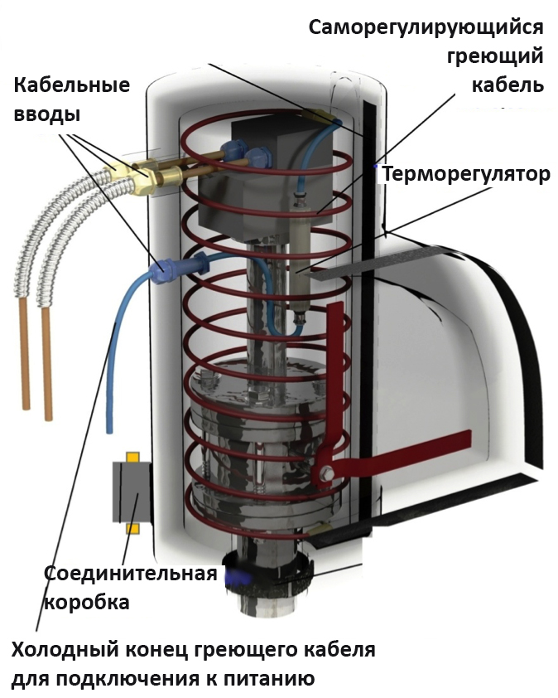
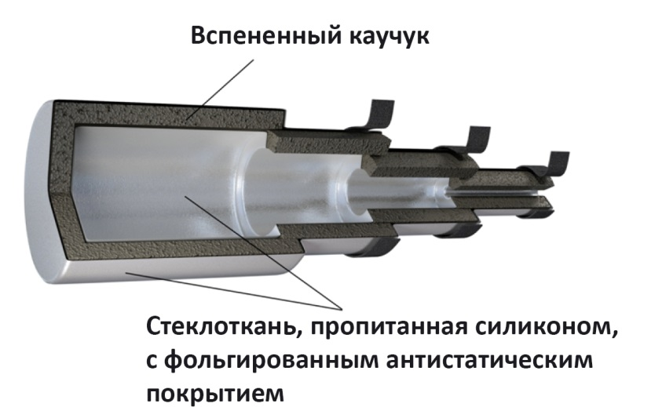
Описание конструкции
Термотек®, Хиттерм®

Slide 26
Особенности конструкции
Термотек®, Хиттерм®
Изготовление чехла по технологии «без сквозной прошивки», что исключает возникновение мостов холода и возможность попадания в термочехол влаги через швы;
Бесшовное соединение термоизолирующего слоя путем химической сварки;
Антистатическое покрытие (сопротивление менее 10⁹ Ом);
Монтаж соединительной коробки на внешней части термочехлов.

Slide 27
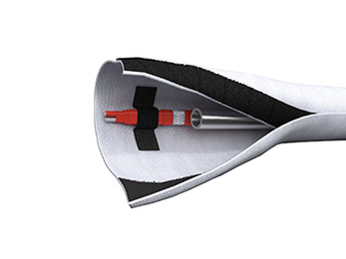
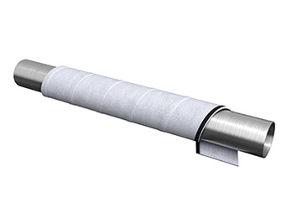
Дополнительные разработки
Термочулок предназначен для утепления и обогрева импульсных и транспортных линий небольшого диаметра — от 6 до 100 мм.
Термолента предназначена для теплоизоляции труб различного диаметра и длины — от 50 до 350 мм.

Slide 28
Экономические преимущества
применения термочехлов
экономия на проектных работах — отсутствие необходимости проектировать строительные опоры и площадки, так как термочехлы устанавливаются непосредственно на оборудовании;
низкая стоимость изделия по сравнению с функциональными аналогами (термошкафы, блок-боксы);
малый вес изделия — снижение затрат на транспортировку и хранение;
малые трудозатраты при монтаже и демонтаже, при этом не требуется квалифицированная рабочая сила, строительная техника или инструменты.

Slide 29
Термочехлы Фаиртек®
Назначение и применение
Термочехлы огнестойкие для защиты КИПиА и технологического оборудования от воздействия открытого пламени.
Термоизоляция оборудования с высокой температурой процесса.
выпускаются во взрывозащищенном и общепромышленном исполнении;
температура эксплуатации от -70 до +900 °С.
защита персонала от высоких температур процесса;
повышение энергоэффективности за счет качественной теплоизоляции.

Slide 30
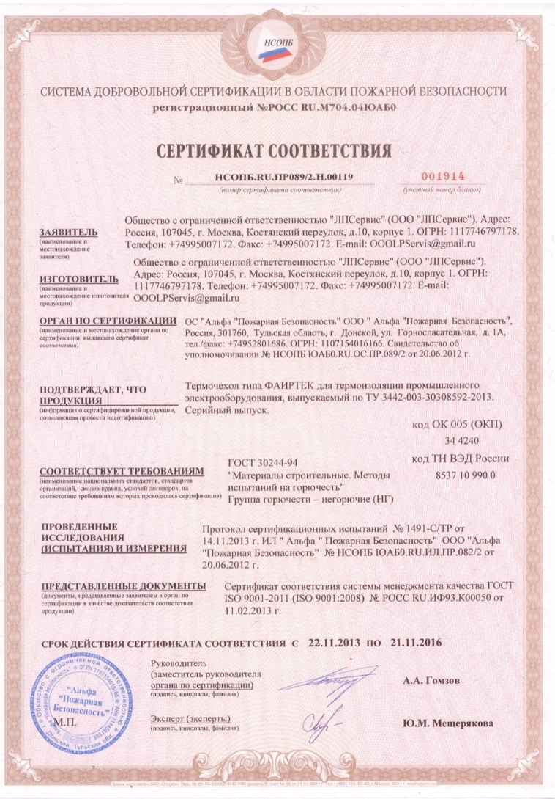
Сертификаты
Получен сертификат соответствия требованиям ГОСТ 30244-94 «Материалы строительные. Методы испытаний на горючесть»
Группа горючести – негорючие (НГ)

Slide 31
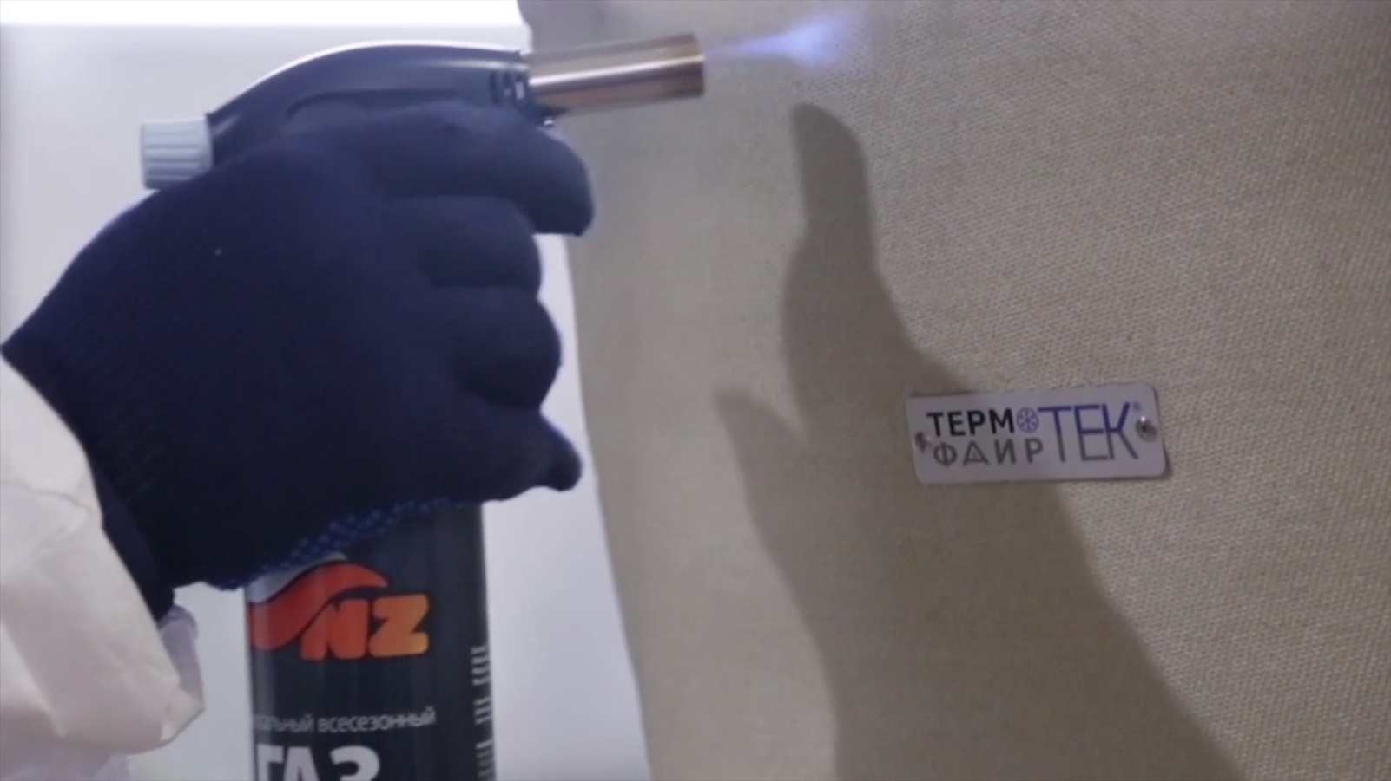
Демонстрация негорючести

Slide 32
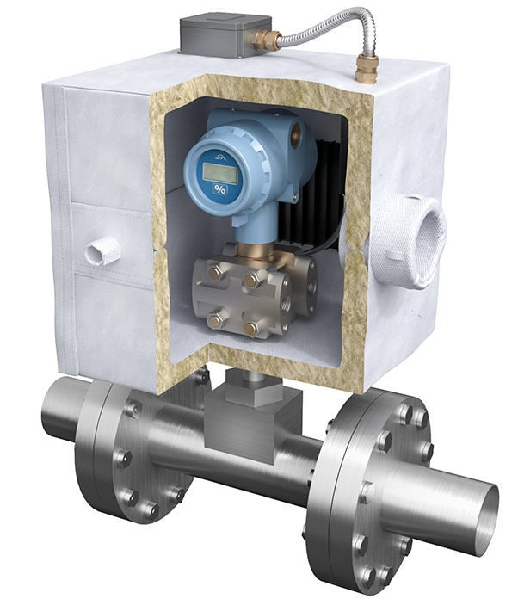
Описание конструкции
Фаиртек®
Соединительная (распределительная)
коробка
Термоизолирующий слой
Рукава для труб и кабелей
Кремнеземная ткань

Slide 33
Экономические преимущества
применения термочехлов
экономия на проектных работах - отсутствие необходимости проектировать строительные опоры и площадки, так как термочехлы устанавливаются непосредственно на оборудовании;
малый вес изделия — снижение затрат на транспортировку и хранение;
малые трудозатраты при монтаже и демонтаже, при этом не требуется квалифицированная рабочая сила, строительная техника или инструменты;
возможность многоразового использования в отличии от стандартной теплоизоляции.

Slide 34
Импульсные трубки Имплайн®
Инновационные решения для
Обогрева импульсных линий КИПиА

Slide 35
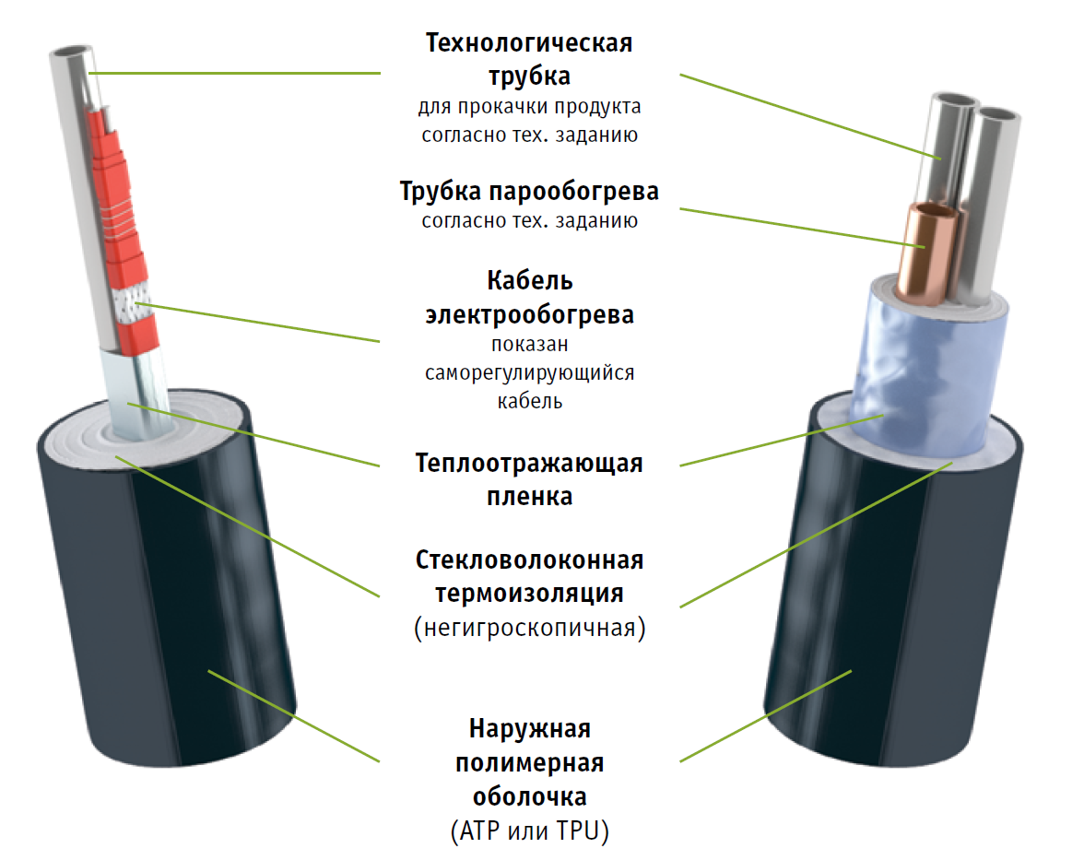
Импульсные трубки Имплайн®
Импульсные трубки обеспечивают безотказное функционирование КИПиА и являются логическим продолжением комплексной системы защиты и обогрева.

Slide 36
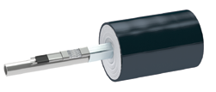
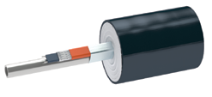


Имплайн® с электрообогревом
Маркировка взрывозащиты Имплайн® с электрообогревом:
Исполнение Е: 1Ex e II T6…T4 Gb X
Исполнение S: 0Ex sa II T6…T4 Ga X
IMPL01
IMPL02
до +65 °С
до +125 °С
IMPL03
IMPL04
до +150 °С
до +205 °С

Slide 37

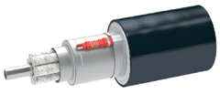
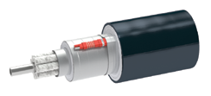
Имплайн® с электрообогревом
для высокотемпературных систем
IMPL11
IMPL12
Tподдерж. до +5 °С
Tсреды до +280 °С
Tподдерж. до +5 °С
Tсреды до +400 °С
IMPL13
Tподдерж. до +5 °С
Tсреды до +600 °С

Slide 38
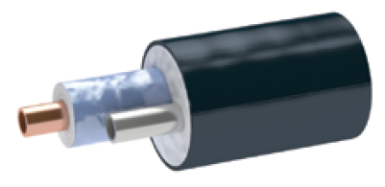

Имплайн® с водо- парообогревом
IMPL21
IMPL22
До +125 °С
До +205 °С

Slide 39




Имплайн® без обогрева
IMPL30
IMPL31
Tсреды до 105 °С
Tсреды до 205 °С
IMPL32
IMPL33
Tсреды до 400 °С
Tсреды до 600 °С

Slide 40





Монтаж трубок Имплайн®
Размотка
Отрезка
Гибка
Крепление
Разделка
Оконцевание
Подключение

Slide 41














Аксессуары
Труборез
Трубогиб
Фаскосниматель
Термоусаживаемые
трубки и перчатки
Фен
Концевые заделки
Кабельные вводы
Температурные датчики, соединительные коробки
Фитинги, краны, манифольды

Slide 42


Пример проекта
Применение и монтаж импульсных трубок Имплайн осуществлялся на многочисленных объектах нефтегазодобывающих, нефтегазоперерабатывающих, химических предприятиях России и государств ТС.

Slide 43



Пример проекта
Применение и монтаж импульсных трубок Имплайн осуществлялся на многочисленных объектах нефтегазодобывающих, нефтегазоперерабатывающих, химических предприятиях России и государств ТС.

Slide 44


Системы АСУТП
ТРАСТИНТЕК® – ТЕХНИЧЕСКОЕ ПРЕВОСХОДСТВО

Slide 45

Комплексная автоматизация
УПРАВЛЕНИЕ ПРОЕКТАМИ
ЗАО «Трастинтек»® специализируется в области создания комплексных автоматизированных систем управления технологическими процессами и оборудованием (АСУТП), выполняя полный цикл работ.
Обследование объекта автоматизации;
Проектирование, программирование;
Сборка и тестирование;
Монтаж и наладка на объекте;
Гарантийное и сервисное обслуживание;
Модернизация.

Slide 46


Комплексное решение
Предлагаемые решения
АСУТП ПГУ
АСУТП ГТУ
АСУТП блока
АСУТП ОСО
ПТК управления ПГУ и генератором
ПТК управления котлом утилизатором
ПТК регулирования и защит
ПТК управления теплофикационной установкой
ПТК управления паровой турбиной
АРМ оперативного персонала
ПТК управления ГТУ и генератором
ПТК управления котлом утилизатором
ПТК регулирования и защит ГТУ
АРМ оперативного персонала
ПТК управления котлом
ПТК управления турбиной
ПТК управления конденсатным трактом
ПТК управления питательно-деаэраторной установкой
АРМ оперативного персонала
ПТК управления топливоподачей
ПТК управления мазутным хозяйством
ПТК управления ГРП
ПТК управления береговой насосной
и т.д.
АСУТП ХВО
ПТК управления ВПУ
ПТК управления ВХР
АРМ оперативного персонала химического цеха
Notes:
ТЭС - Тепловая электростанция (или тепловая электрическая станция). Имеет различные виды.
*Котлотурбинные электростанции. ТПЭС - На тепловых паротурбинных электростанциях (ТПЭС) получаемый в парогенераторе (котлоагрегате) пар приводит во вращение паровую турбину, соединённую с электрическим генератором.
*КЭС - Конденсационные электростанции (КЭС, исторически получили название ГРЭС — государственная районная электростанция) ТЭС, вырабатывающая электрическую энергию в результате преобразования тепловой энергии, выделяющейся при сжигании органического топлива. Конденсационная электростанция (КЭС) — тепловая электростанция, производящая только электрическую энергию.
*ТЭЦ - Теплоэлектроцентрали (теплофикационные электростанции, ТЭЦ). Теплоэлектроцентраль (ТЭЦ) — разновидность тепловой электростанции, которая не только производит электроэнергию, но и является источником тепловой энергии в централизованных системах теплоснабжения (в виде пара и горячей воды, в том числе и для обеспечения горячего водоснабжения и отопления жилых и промышленных объектов).
*Газотурбинные электростанции. ГТУ - Газотурбинные установки, в которых вместо паровых применяются газовые турбины, что снимает проблему водоснабжения.
*Электростанции на базе парогазовых установок. ПГУ - Парогазотурбинные установки, где тепло отработавших газов используется для подогрева воды и получения пара низкого давления.
ОСО - АСУТП общестанционного оборудования (ОСО)
ГРП - газораспределительный пункт
системы управления технологическим процессом химводоочистки (АСУТП ХВО)
АСУ ТП ВОДОПОДГОТОВИТЕЛЬНЫХ УСТАНОВОК (ВПУ)
Система контроля и управления водно-химическим режимом (СКУ ВХР) как подсистема АСУ ТП

Slide 47

Конкурентные преимущества
собственное производство;
собственные склады;
высококвалифицированный персонал;
клиентоориентированная компания;
наличие ISO 9001:2015 (Система Менеджмента
Качества) ;
более 100 профессиональных сотрудников, в т. ч.
отдел НИОКР и проектно-конструкторский отдел;
правообладатель известных брендов;
наличие множества патентов;
гибкие сроки производства и поставки различного;
конкурентные цены и гибкие условия оплаты;
гарантия качества производимой и поставляемой продукции;
собственные комплексные решения;
партнерские отношения с ведущими производителями.

Slide 48











Партнеры
Notes:
Собственное производство

Slide 49


Системный интегратор
Стр. 49

Slide 50


Реализация проекта:
котельная (г. Красноярск)

Slide 51

Система мониторинга и
Управления ИС АСУ ТП «Monitoring
of Plant Processes»
предназначена для сбора и отображения физических параметров технологического процесса от контрольно-измерительных приборов (КИП), расположенных удаленно друг от друга;
функционально система осуществляет мониторинг, управление и защиту технологического оборудования и процесса в целом;
в системе предусмотрено автоматическое и ручное управление температурой, давлением, расходом, уровнем и другими;
параметрами с пульта оператора с помощью SCADA системы MasterSCADA;
соответствие РД 153-34.1-35.137-00 «Технические требования к подсистеме технологических защит, выполненных на базе микропроцессорной техники».
Стр. 51

Slide 52

Контроль температурных параметров генератора (схема)

Slide 53
Контроль температурных параметров генератора
Контроллер температурных параметров представляет собой промышленный программируемый логистический контроллер с модулями аналогового ввода для обработки сигналов термосопротивления и дискретного вывода;
В системе предусмотрены дискретные выходы, которые подают сигналы в случае превышения параметров температуры на реле «сухой контакт», откуда, в свою очередь, идет импульс на исполнительные устройства оповещения персонала в главном щите;
По сети Ethernet данные о параметрах температуры генератора поступают на сервер со SCADA-системой и монитором для визуальной оценки процесса;
Сервер системы располагается на блочном щите управления для непосредственного обслуживания персонала.
Стр. 53

Slide 54

Образцы экранов в
MasterSCADA
Стр. 54

Slide 55

Образцы экранов в
MasterSCADA
Стр. 55

Slide 56

Образцы экранов в
MasterSCADA
Стр. 56

Slide 57



Мониторинг вибрационных и тепломеханических параметров для турбоагрегатов и насосов
Основной целью системы диагностики любой технической системы является
ПОВЫШЕНИЕ НАДЕЖНОСТИ ОБЪЕКТОВ НА ЭТАПЕ ИХ ЭКСПЛУАТАЦИИ.
обработка данных от каналов измерения вибрации и тепломеханики осуществляется с помощью ПО на компьютере, который выводит данные на монитор;
вибропреобразователи МВ 43, МВ 44 ЗАО "Вибро-прибор«;
перечень аппаратур, рекомендованных ОАО «Газпром»;
через ОРС-сервер информация передается с помощью Ethernet-свитча в SCADA-систему на АРМ1 и АРМ2 (является резервным);
дискретные выходы по срабатыванию тревожной сигнализации поступают на исполнительные устройства оповещения БЩУ;
данные хранятся на сервере сроком не менее 3 лет.
Стр. 57

Slide 58

Мониторинг вибрационных и тепломеханических параметров (схема)
Стр. 58

Slide 59

Мониторинг параметров вибрации и механических величин (схема)
Стр. 59

Slide 60
Мониторинг параметров вибрации и механических величин
По параметрам вибрации и механических величин осуществляется защита или сигнализация, которые посредством токового выхода передаются со специализированных контроллеров в модули ввода контроллера виброзащиты;
Сигналы с датчиков эксплуатационных параметров поступают на модули ввода контроллера данных параметров. В модулях осуществляется их первичная обработка. В контроллере происходит сравнение измеренного параметра с уставками;
По результатам сравнения контроллер формирует дискретный сигнал в виде «сухой контакт» о превышении соответствующей уставки;
Измеренные значения передаются на сервер с установленной системой MasterSCADA, которая осуществляет архивирование данных и предоставляет пользователям доступ к текущей и архивной информации;
ПО выполняет функцию управления и визуализации технологических процессов;
Реализация данной схемы соответствует РД 153-34.1-35.137-00 «Технические требования к подсистеме технологических защит, выполненных на базе микропроцессорной техники».
Стр. 60

Slide 61








Сертификаты

Slide 62






Патенты

Slide 63

Контакты
Центральный офис:
Россия, Москва,
3-проезд Марьиной Рощи, 40, корп. 6, стр. 1
+7-495-797-56-11
post@trustentec.ru
www.trustentec.ru

